Slide 1

TIẾNG VIỆT 3
Tập 1
Tuần 16
Bài đọc 1: Tiếng đàn

Slide 2


Ấn để đến trang sách

Slide 3




Làm việc nhóm đôi
Nêu tên, hoạt động nghệ thuật ở mỗi hình ảnh
Các em hãy quan sát các hình ảnh và nói đúng tên hoạt động nghệ thuật ở hình ảnh đó.
TRÒ CHƠI: Ghép tên hoạt động nghệ thuật với hình ảnh.
Cô giáo sẽ chọn 2 nhóm. Mỗi nhóm thi đua ghép tên các hoạt động nghệ thuật vào đúng hình ảnh.
Nhóm nào ghép đúng và nhanh hơn là nhóm thắng cuộc.

Slide 4
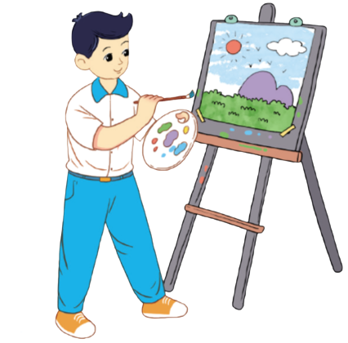
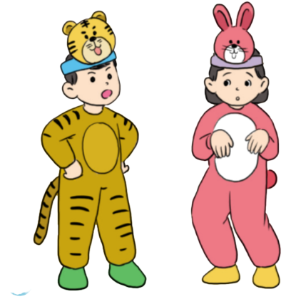
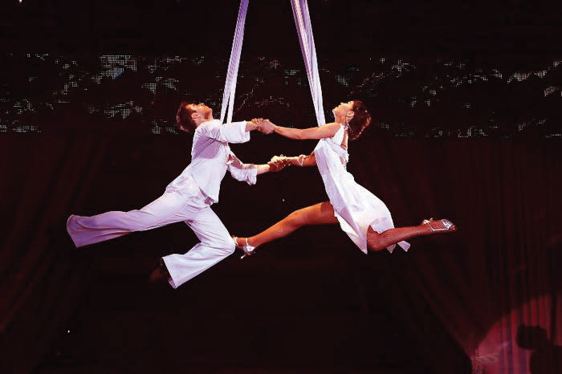
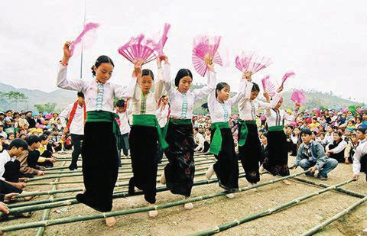
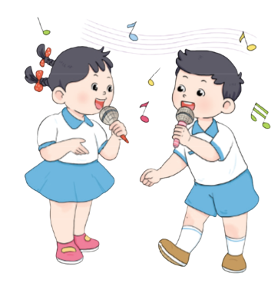
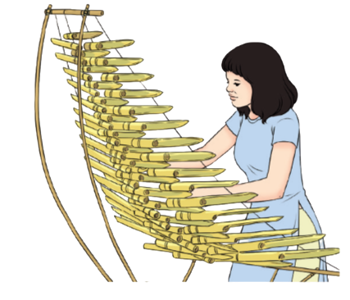
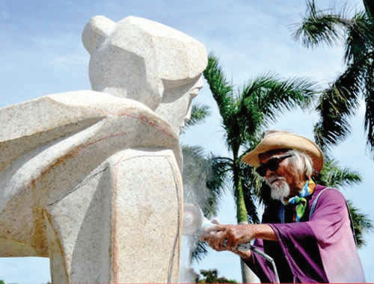
Biểu diễn xiếc
Múa sạp
Tạc tượng
Hát
Vẽ
Diễn kịch
Đánh đàn

Slide 5
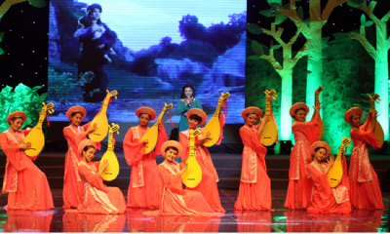

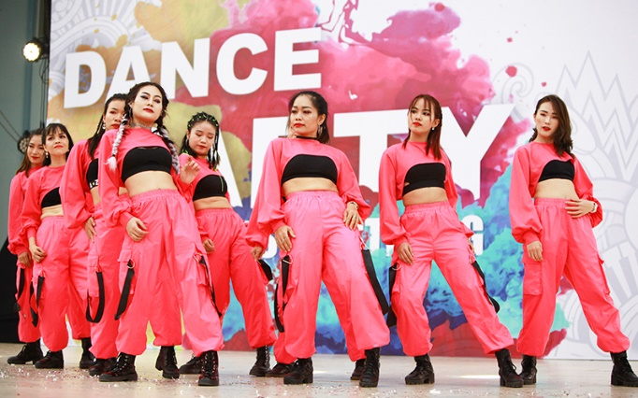
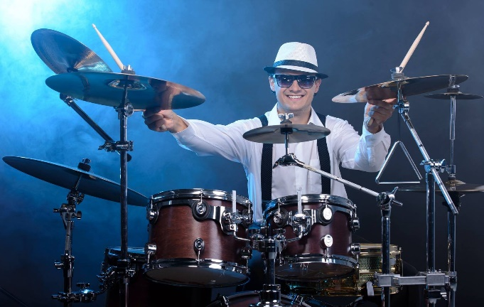
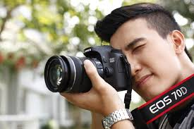
Kể tên một số hoạt động nghệ thuật khác
Các em hãy kể thêm tên một số hoạt động nghệ thuật khác.
Biểu diễn nghệ thuật
Nhảy
Đánh trống
Chụp ảnh

Slide 6

Qua hoạt động chia sẻ vừa rồi, chắc các em đã đoán được chủ điểm bài học ngày hôm nay. Đó là chủ điểm Sáng tạo nghệ thuật.
Các em đã nói về hoạt động nghệ thuật khác nhau, vậy ở trường, các em được luyện tập về những hoạt động nghệ thuật gì?
Bài đọc hôm nay sẽ nói về tiết học nghệ thuật của các em.

Slide 7

Ấn để đến trang sách

Slide 8

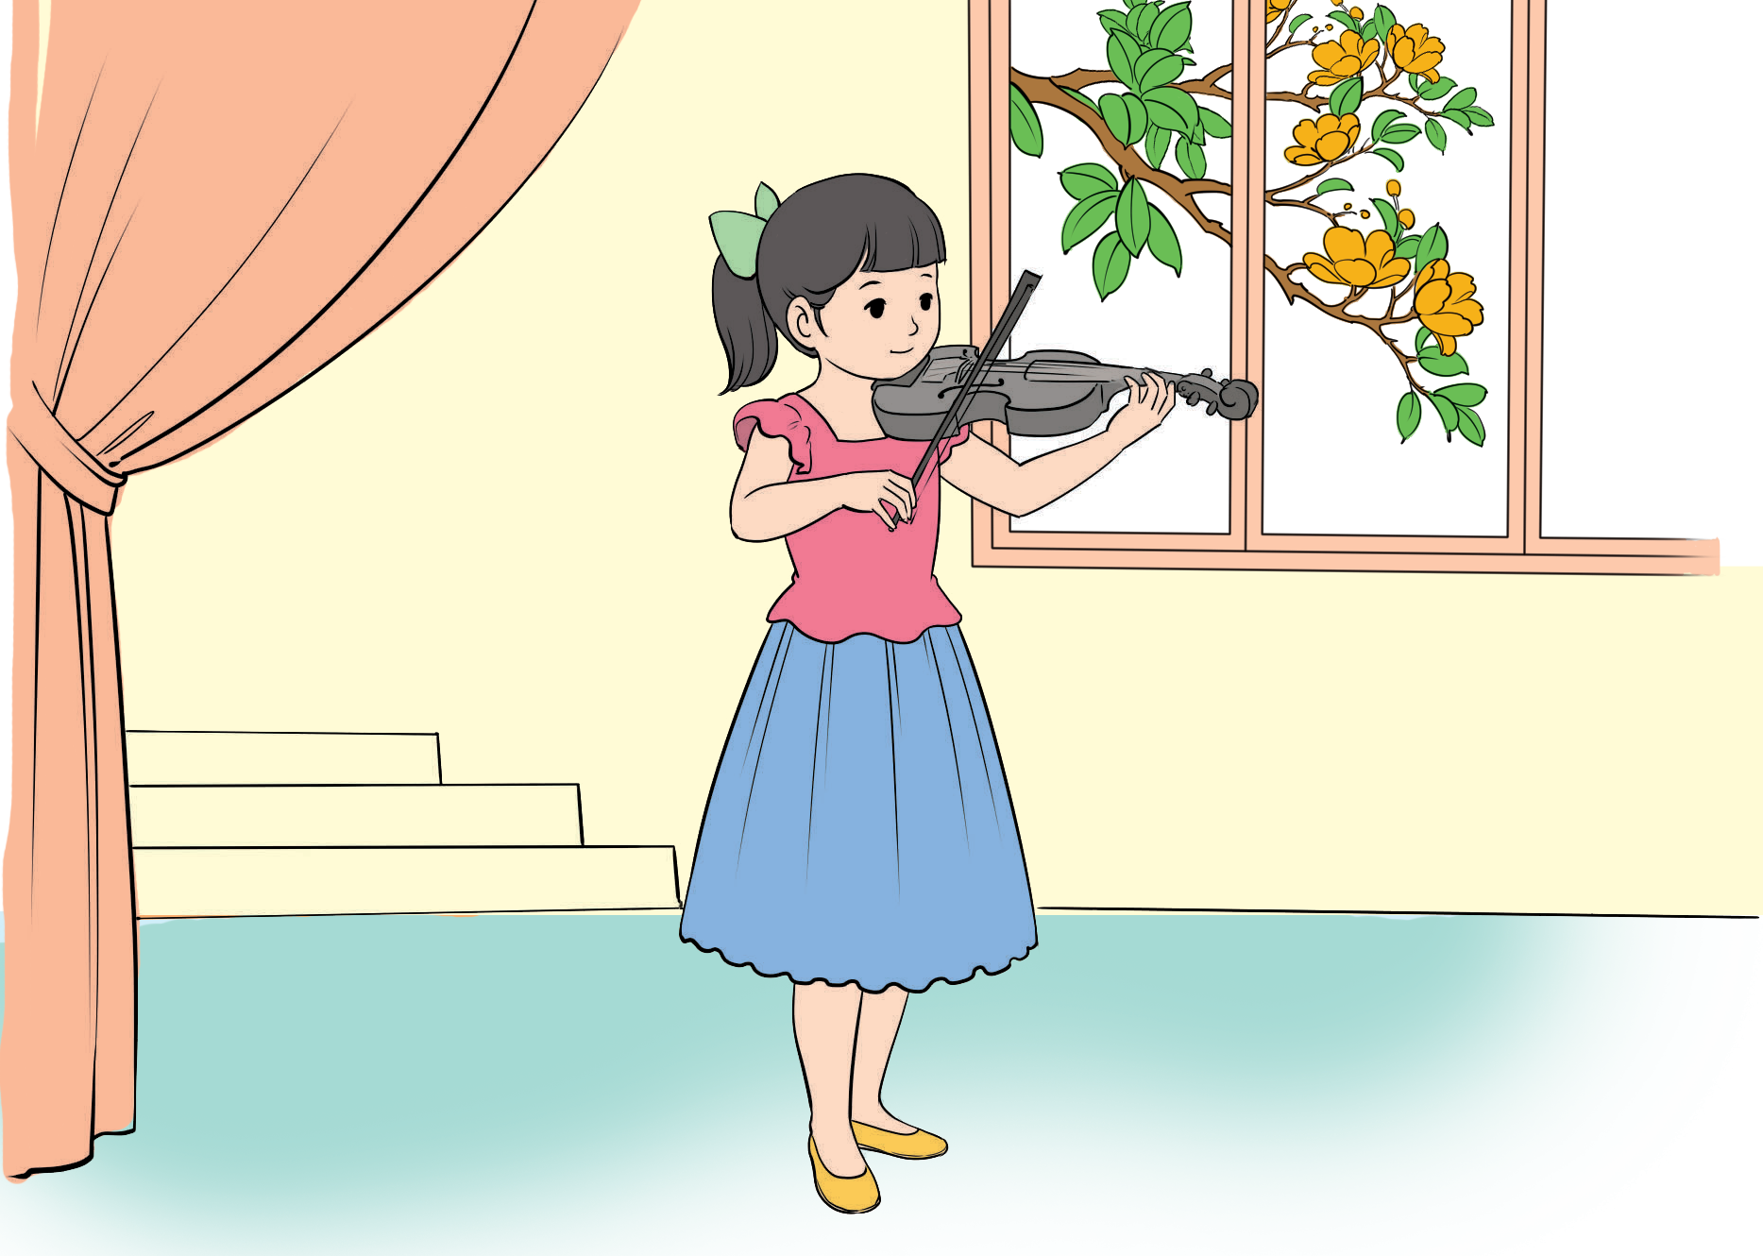
Bài đọc ngày hôm nay có tên là gì?
Quan sát tranh minh họa bài đọc, em hãy đoán xem bài học nói về điều gì?

Slide 9
Đáp án
Bài đọc ngày hôm nay có tên: Tiếng đàn.
Bài đọc nói về một bạn nhỏ chơi đàn, vẻ đẹp của tiếng đàn và cảm xúc của bạn nhỏ khi chơi đàn.

Slide 10

Ấn để đến trang sách

Slide 11

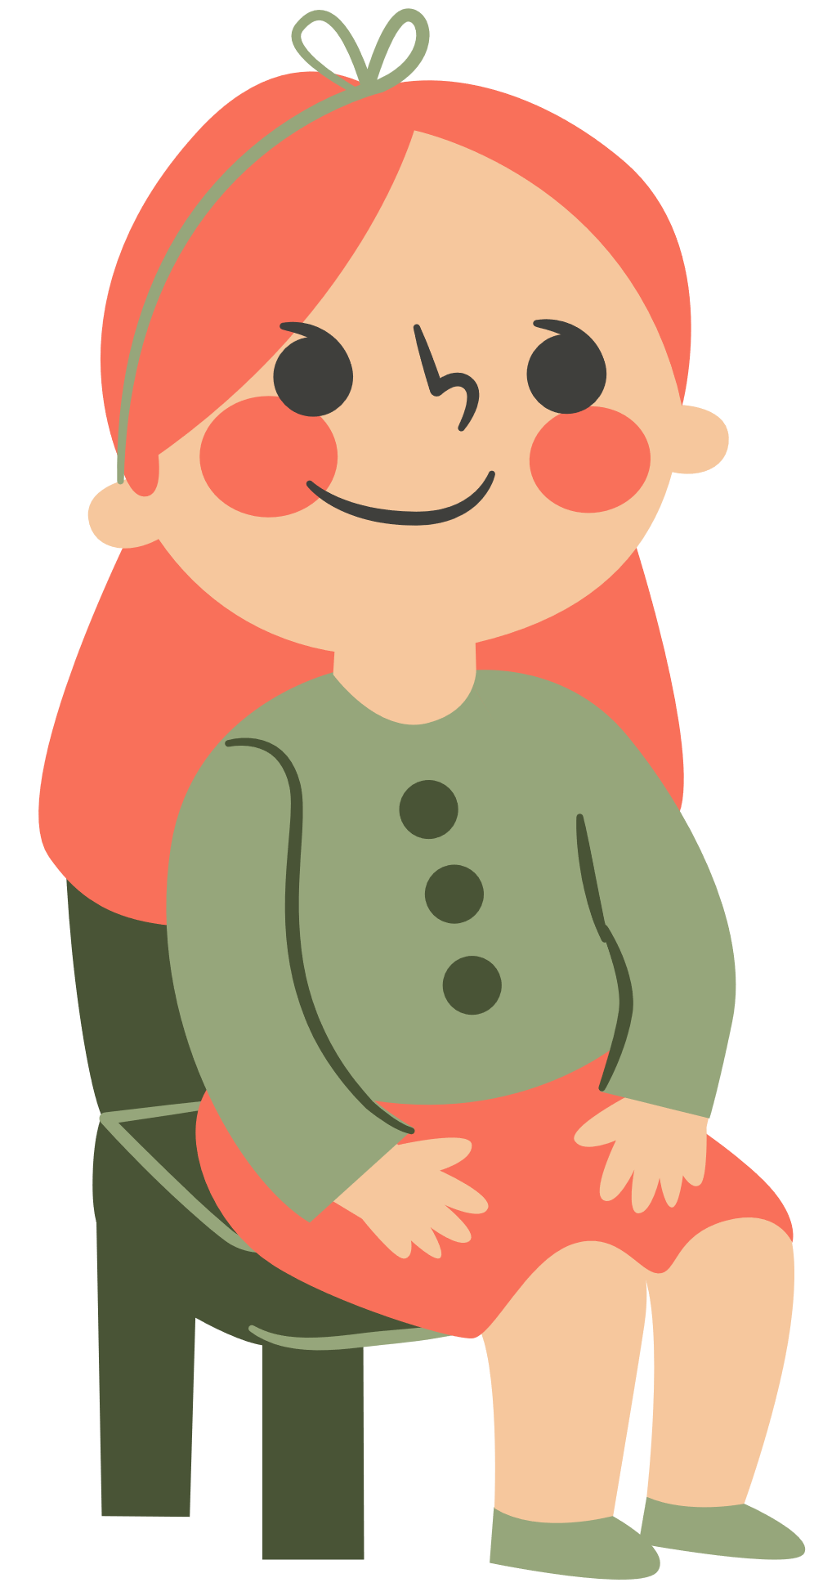
  1. LUYỆN ĐỌC THÀNH TIẾNG

Slide 12






Giọng đọc
Chậm rãi
Tình cảm
Nhẹ nhàng
Da diết

Slide 13

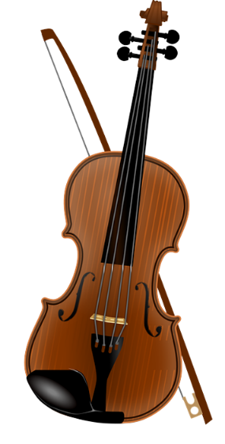
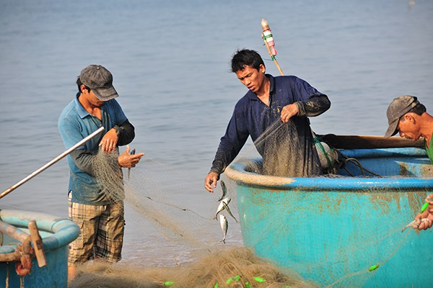
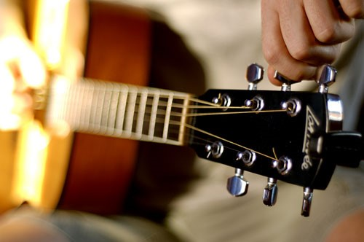

Giải thích từ khó
Ắc sê:
cái cần có dây để kéo đàn vi ô lông.
Lên dây:
chỉnh dây đàn cho đúng chuẩn.
Dân chài:
người làm nghề đánh cá.

Slide 14

Làm việc nhóm đôi
Luyện đọc bài
Lưu ý:
Đọc đúng những từ ngữ địa phương dễ phát âm sai: Vi ô lông, nốt nhạc, hắt lên, ắc sê, nước mưa, tung lưới, lướt nhanh, sẫm màu, vũng nước.
Phân biệt các âm, vần, thanh dễ lẫn và viết đúng chính tả.

Slide 15
  2. LUYỆN ĐỌC HIỂU

Slide 16

Làm viêc theo nhóm đôi
Câu 1:
Tiếng đàn của Thủy được miêu tả như thế nào?
Câu 2:
Những hình ảnh nào thể hiện sự xúc động và say mê của Thủy khi chơi đàn?
Câu 3:
Tìm những hình ảnh thanh bình bên ngoài phòng thi trong lúc Thủy chơi đàn.

Slide 17










Phần tiếp theo
Thỏ
kiếm
ăn
Notes:
Click vào từng củ cà rốt để mở câu hỏi

Slide 18



Tiếng đàn của Thủy được miêu tả như thế nào?
Tiếng đàn của Thủy được miêu tả như những âm thanh trong trẻo vút bay lên giữa yên lặng của gian phòng.
Notes:
Click vào con thỏ để quay trở lại màn chính

Slide 19
Những hình ảnh nào thể hiện sự xúc động và say mê của Thủy khi chơi đàn?
Vầng trán của Thủy hơi tái đi nhưng gò má ửng hồng, đôi mắt sẫm màu hơn, làn mi rậm cong dài khẽ rung động.
Notes:
Click vào con thỏ để quay trở lại màn chính

Slide 20
Tìm những hình ảnh thanh bình bên ngoài phòng thi trong lúc Thủy chơi đàn.
Vài cánh ngọc lan êm ái rụng xuống nền đất mát rượi. Lũ trẻ rủ nhau thả những chiếc thuyền giấy trên những vũng nước mưa. Ngoài Hồ Tây, dân chài tung lưới bắt cá. Hoa mười giờ nở đỏ quanh các lối đi ven hồ. Bóng mấy con chim bồ câu lướt nhanh trên những mái nhà cao thấp.
Notes:
Click vào con thỏ để quay trở lại màn chính

Slide 21

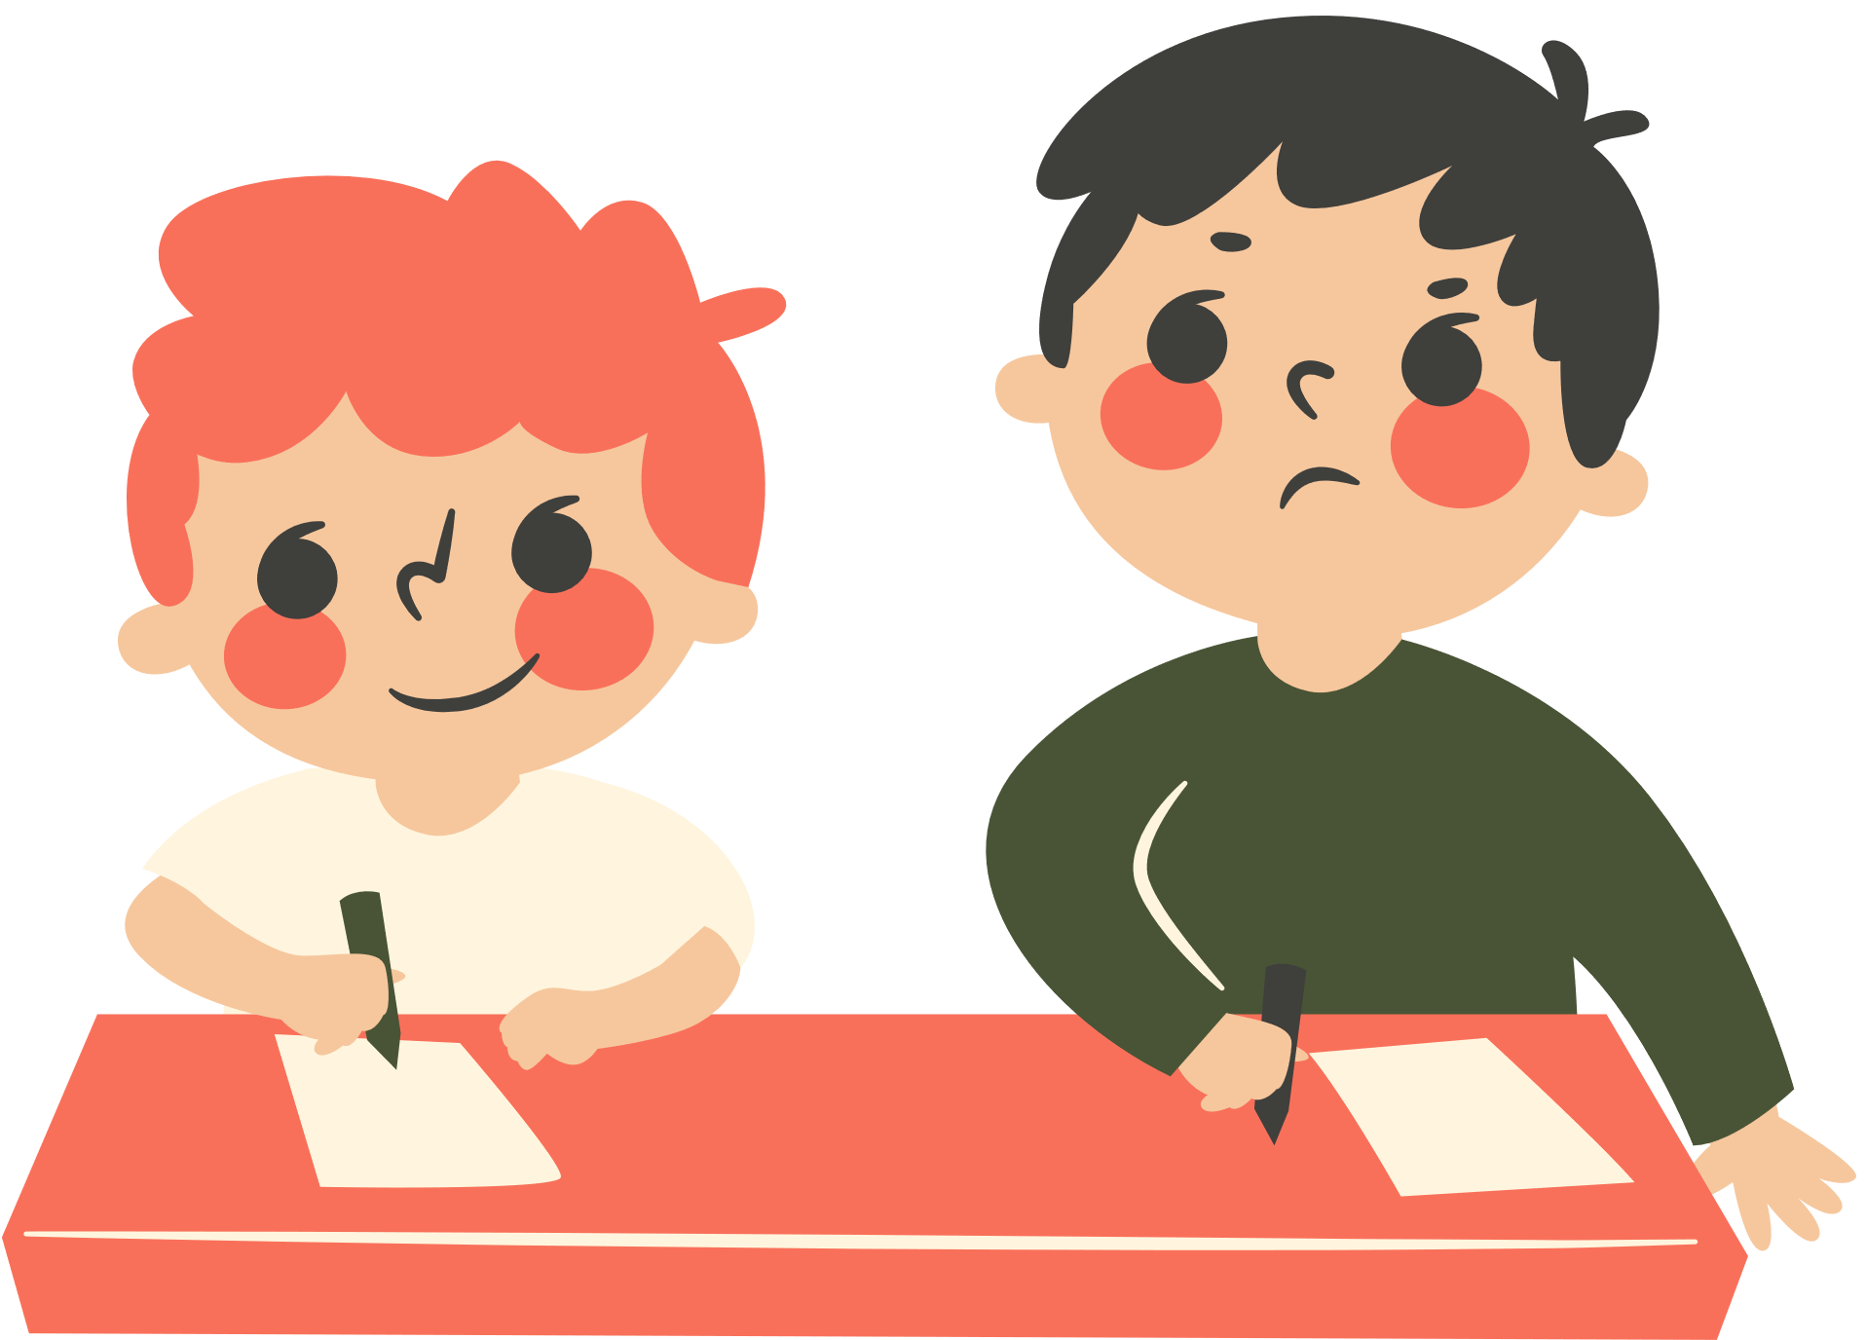

NỘI DUNG CHÍNH
Bài đọc miêu tả vẻ đẹp của tiếng đàn và cảm xúc của bạn nhỏ khi chơi đàn.

Slide 22

Ấn để đến trang sách

Slide 23


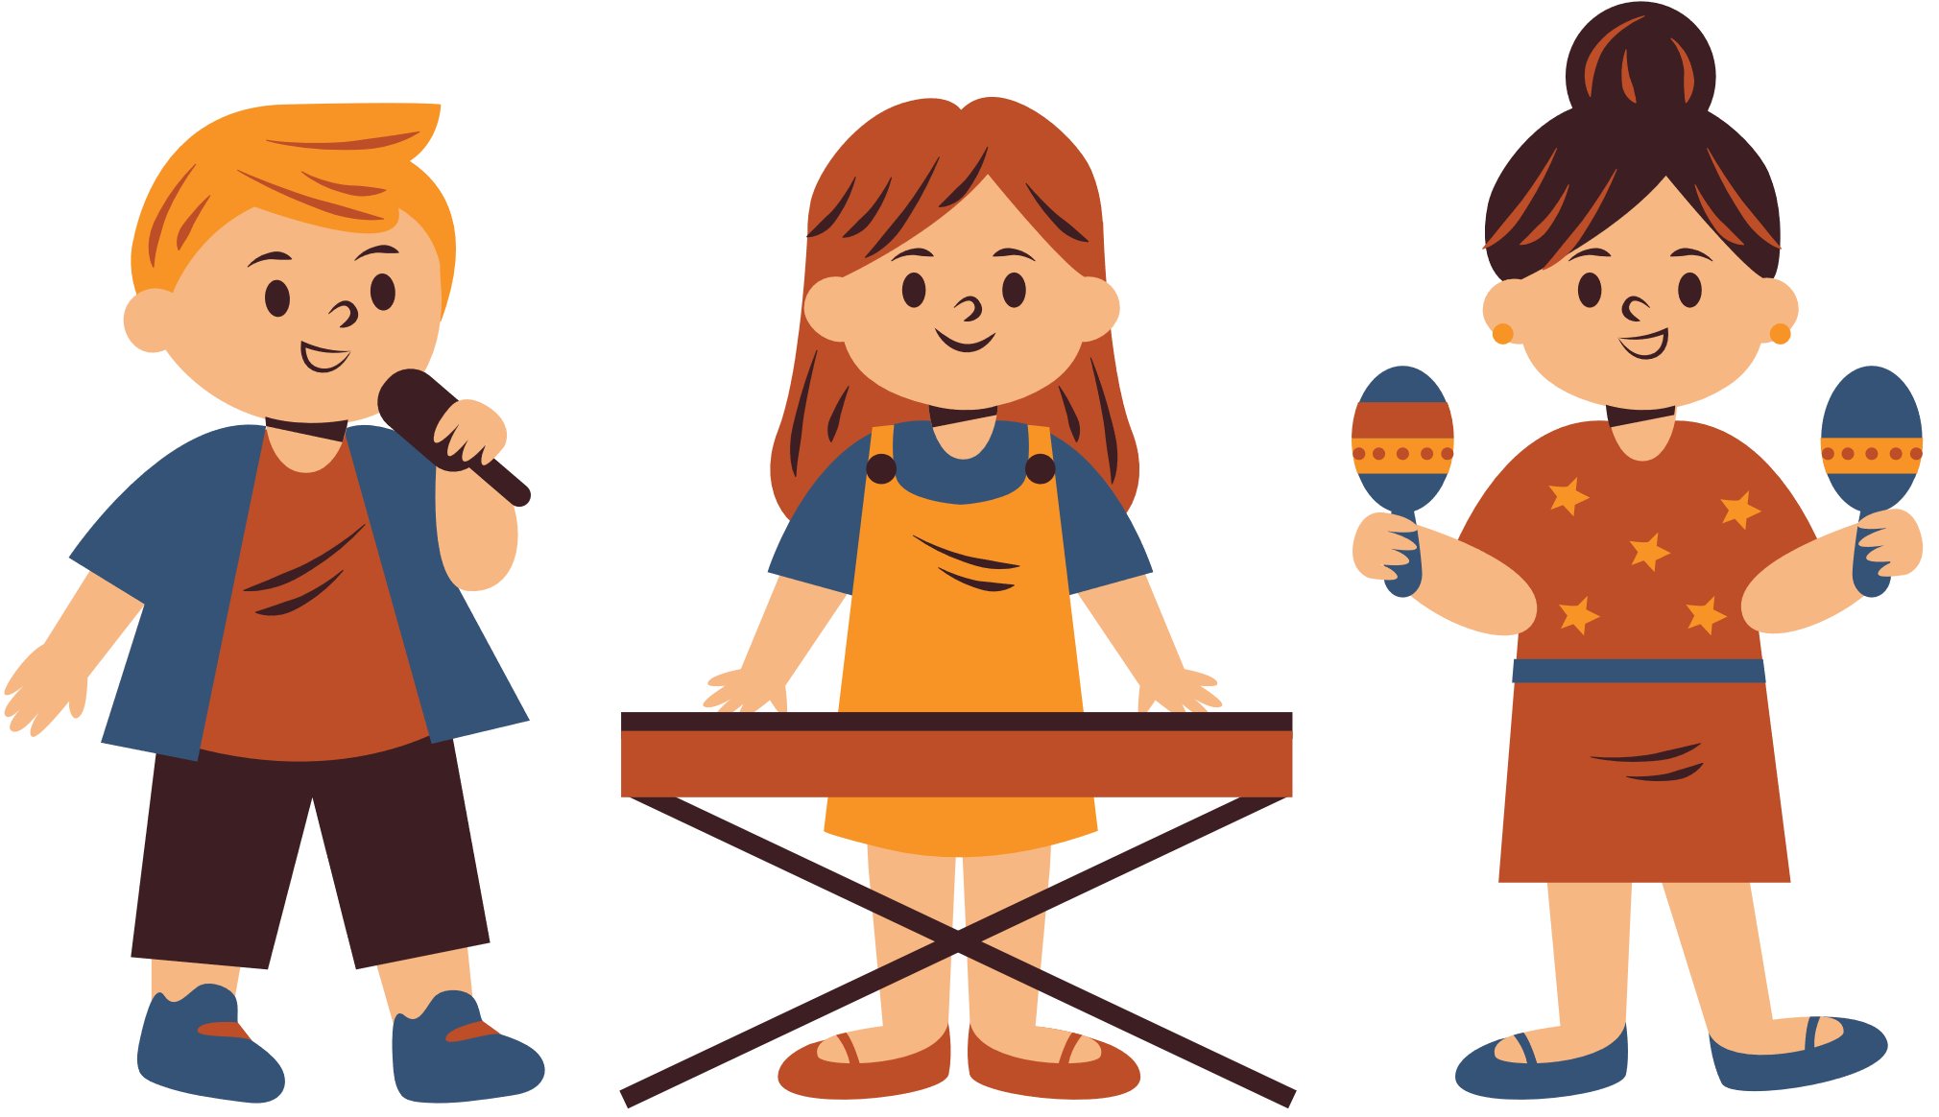
01
Tìm hình ảnh so sánh
Tìm một hình ảnh so sánh trong bài đọc:
Khi ắc sê vừa khẽ chạm vào những sợi dây đàn thì như có phép lạ, những âm thanh trong trẻo bay vút lên giữa yên lặng của gian phòng.

Slide 24
02
Nhận biết những âm thanh được so sánh với nhau
Những âm thanh nào được so sánh với nhau trong các câu thơ, câu văn sau?
a) Tiếng suối trong như tiếng hát xa
Trăng lồng cổ thụ bóng lồng hoa.
Hồ Chí Minh
“Tiếng suối” được so sánh với “tiếng hát”. Chúng được so sánh về âm thanh (cùng có đặc điểm “trong trẻo”).
b) Tiếng dế nỉ non như một khúc nhạc đồng quê.
Trọng Phúc
“Tiếng dế” được so sánh với “khúc nhạc đồng quê”. Chúng được so sánh về âm thanh (cùng có đặc điểm “nỉ non”).
c) Tiếng mưa rơi trên mái tôn ầm ầm như tiếng trống gõ.
Nam Hương
“Tiếng mưa rơi trên mái tôn” được so sánh với “tiếng trống gõ”. Chúng được so sánh về âm thanh (có cùng đặc điểm “ầm ầm”).

Slide 25
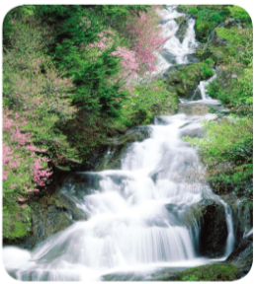
03
Hoàn thành các hình ảnh so sánh
Chọn từ ngữ phù hợp để hoàn thành các câu thơ, câu văn sau:
dòng suối
tiếng mẹ
trăm vạn tiếng quân reo
a) Đường xa em đi về
Có chim reo trong lá
Có nước chảy dưới khe
Thì thào như ………..
dòng suối
b) Tiếng ve như …………..
Reo hoài chẳng nghỉ ngơi
tiếng mẹ
trăm vạn tiếng quân reo
c) Cách xa nửa ngày đường đã nghe tiếng nước réo, tưởng như …………

Slide 26

Ấn để đến trang sách

Slide 27

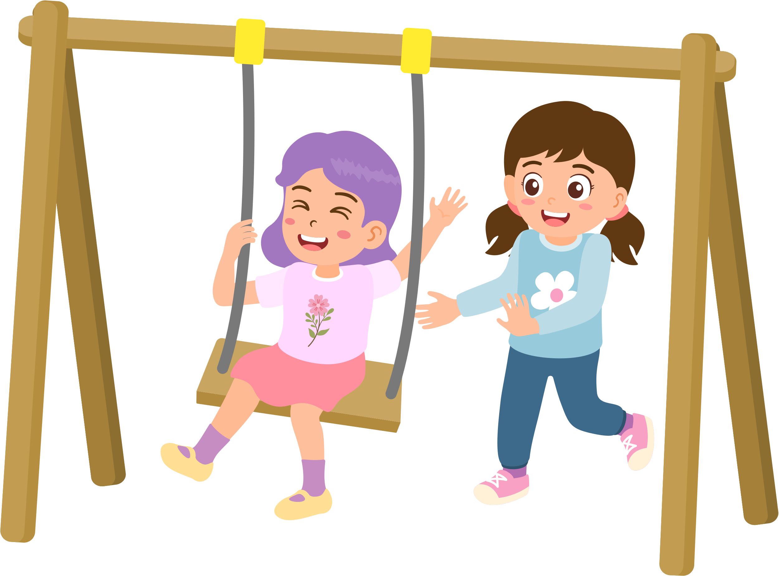
TỰ ĐỌC THÊM Ở NHÀ
2 câu chuyện (hoặc 1 bài thơ, 1 câu chuyện) về nghệ thuật.
1 bài văn miêu tả
hoặc cung cấp thông tin
về nghệ thuật.

Slide 28
VIẾT VÀO PHIẾU ĐỌC SÁCH
Tên bài đọc và một số nội dung chính:
Nhân vật hoặc sự việc em thích.
Hình ảnh, câu văn, câu thơ em thích.
Cảm nghĩ của em.

Slide 29

Ấn để đến trang sách

Slide 30




Ôn tập lại nội dung
bài học của ngày hôm nay
Đọc và soạn bài mới
Bài viết 1: Ôn viết chữ hoa M, N

Slide 31


Slide 32



Để kết nối cộng đồng giáo viên và nhận thêm nhiều tài liệu giảng dạy,
mời quý thầy cô tham gia Group Facebook
theo đường link:
Hoc10 – Đồng hành cùng giáo viên tiểu học
Hoặc truy cập qua QR code

